Slide 1

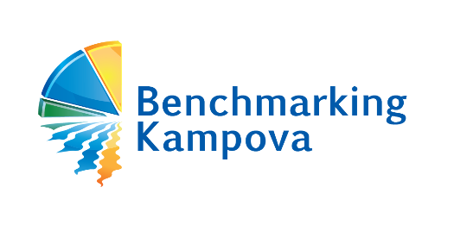
UPUTE ZA UNOS PODATAKA
Dr.sc.Josipa Cvelić Bonifačić

Slide 2
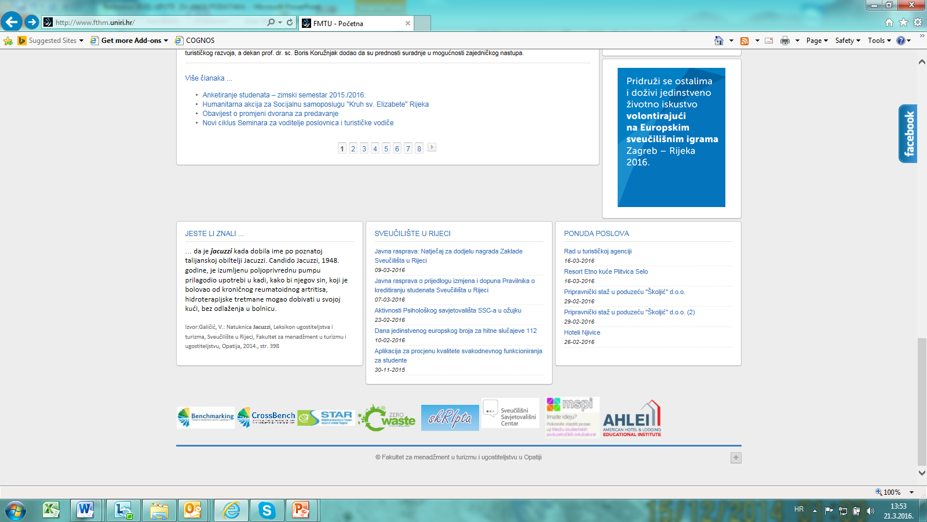
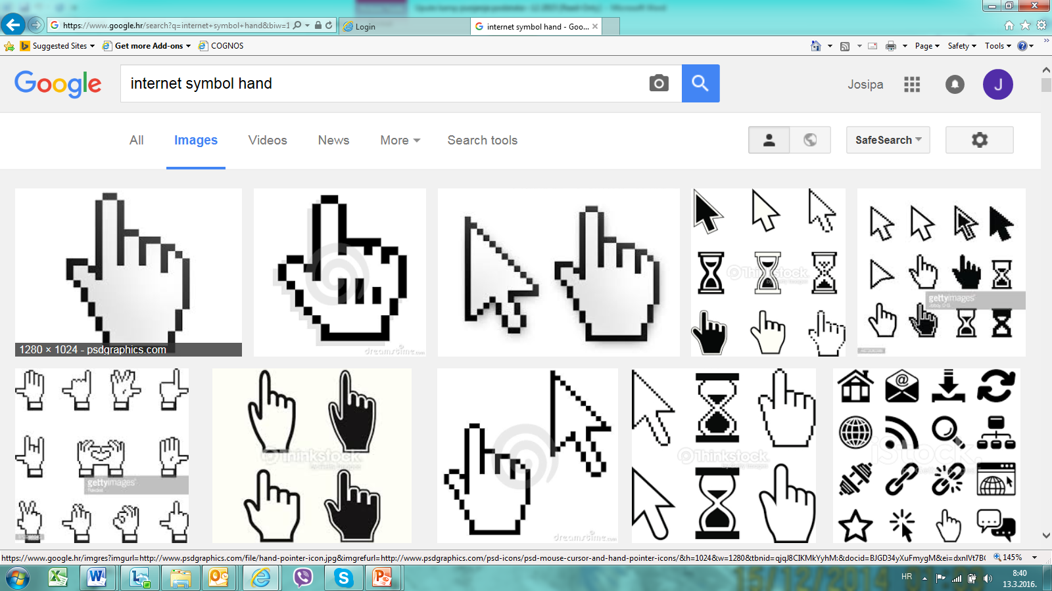

Ulaz :http://www.fthm.uniri.hr/

Slide 3
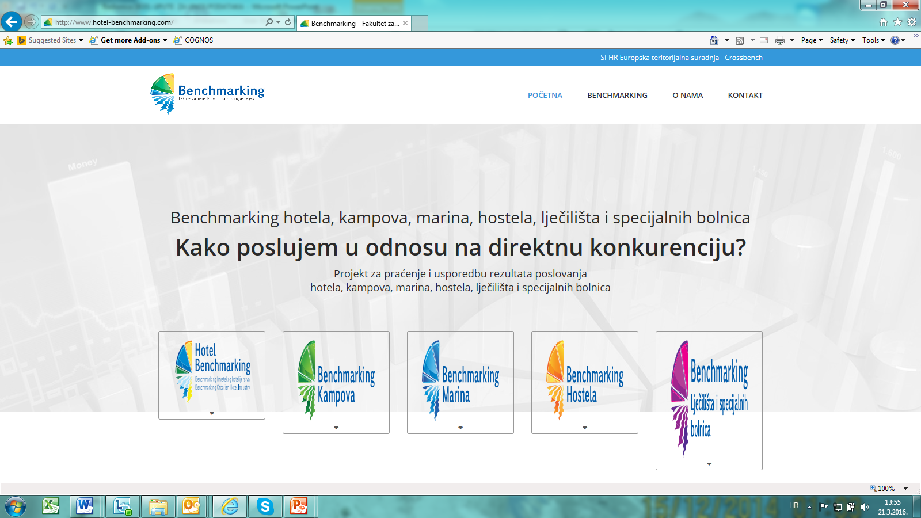
ILI: http://www.hotel-benchmarking.com/

Slide 4

Klikom na Benchmarking otvara se:

Slide 5
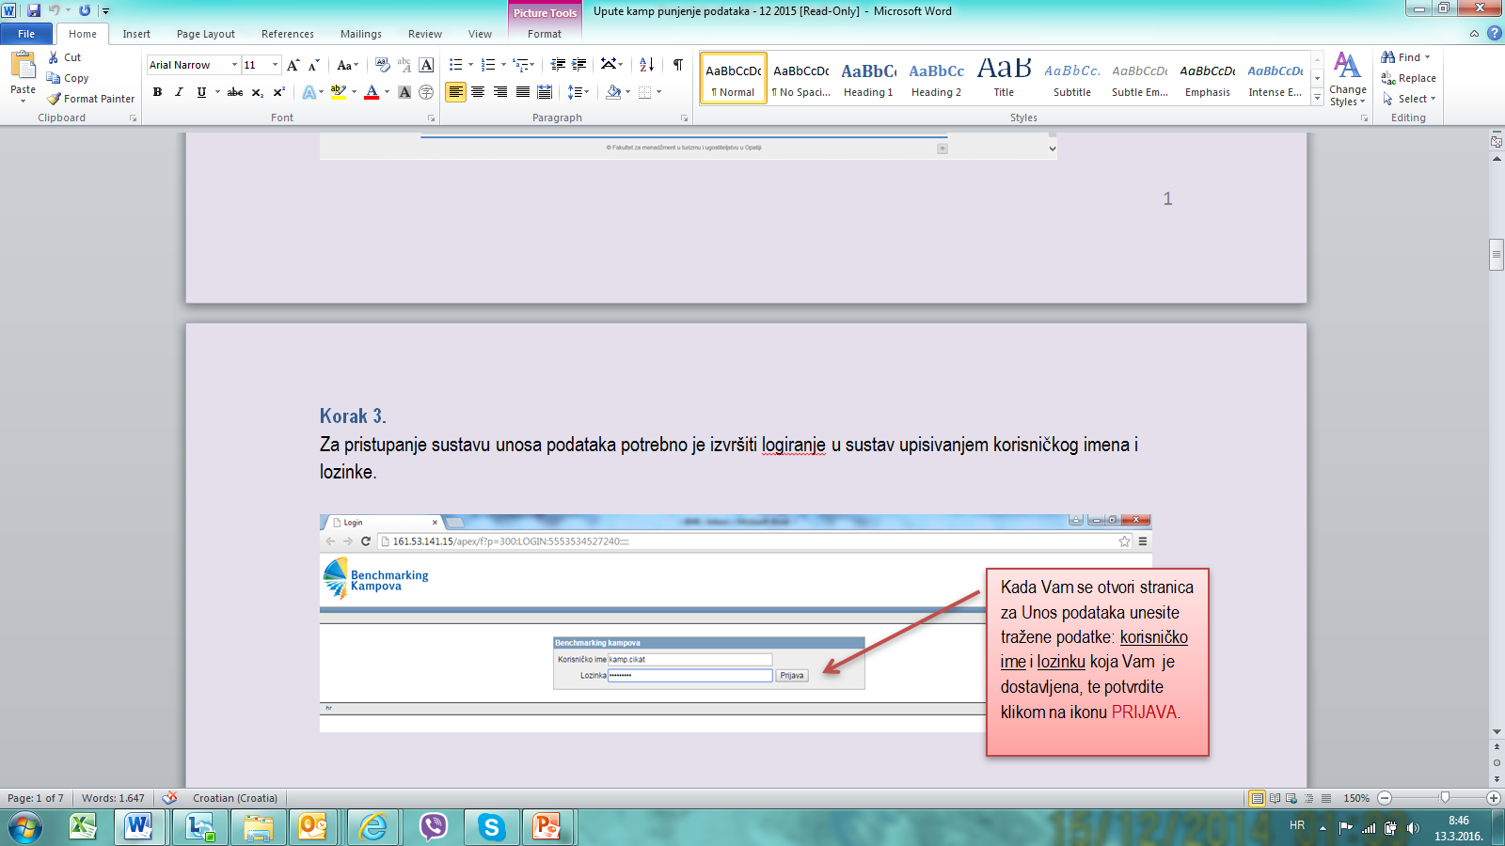
Logirajte se upisom korisničkog imena i lozinke

Slide 6
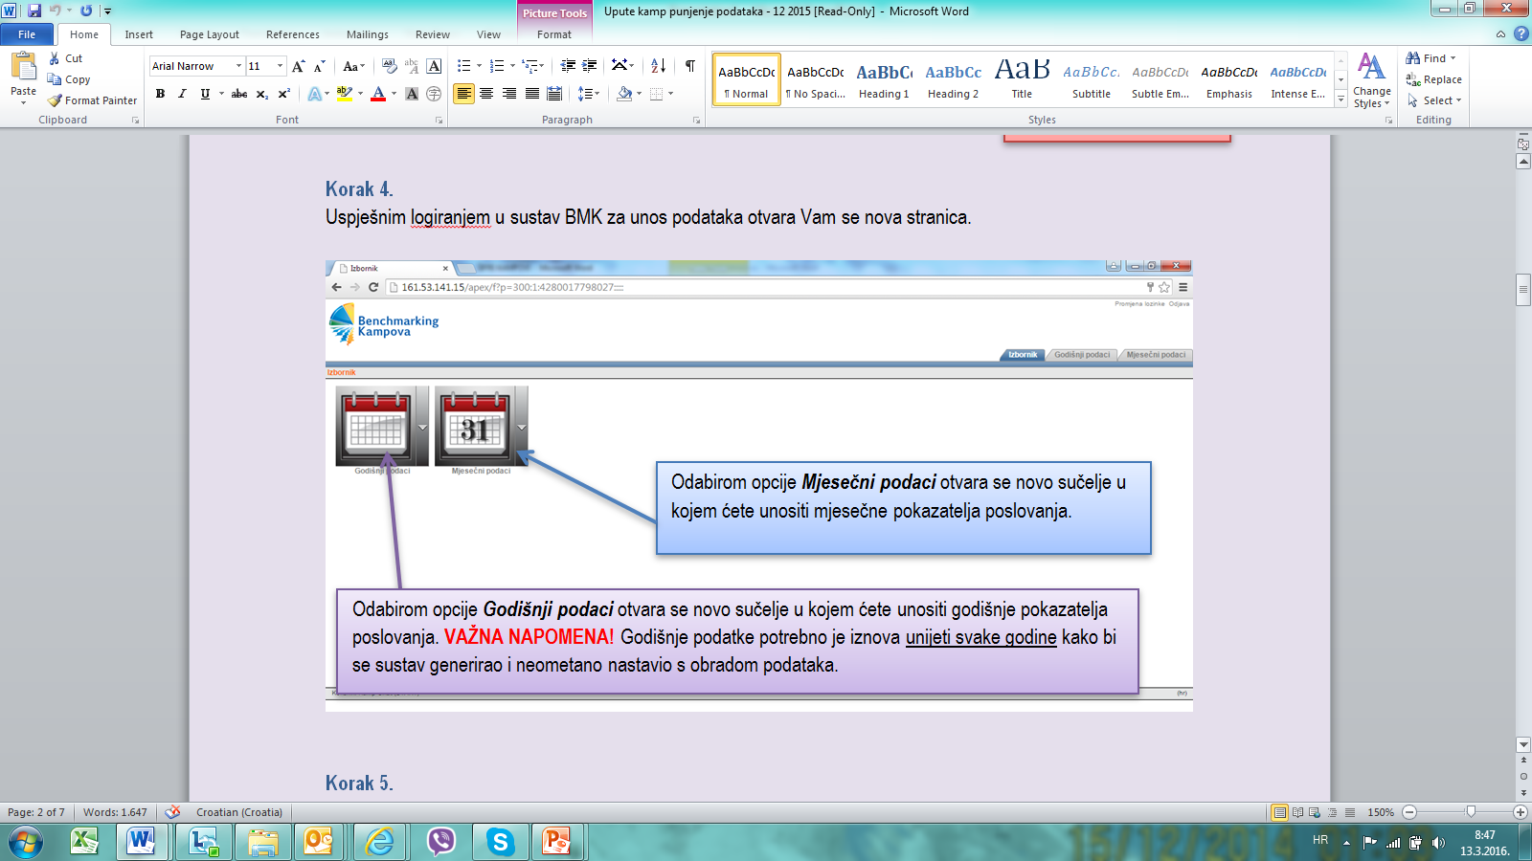
MJESEČNI PODACI- mjesečno GODIŠNJI PODACI – svake godine

Slide 7
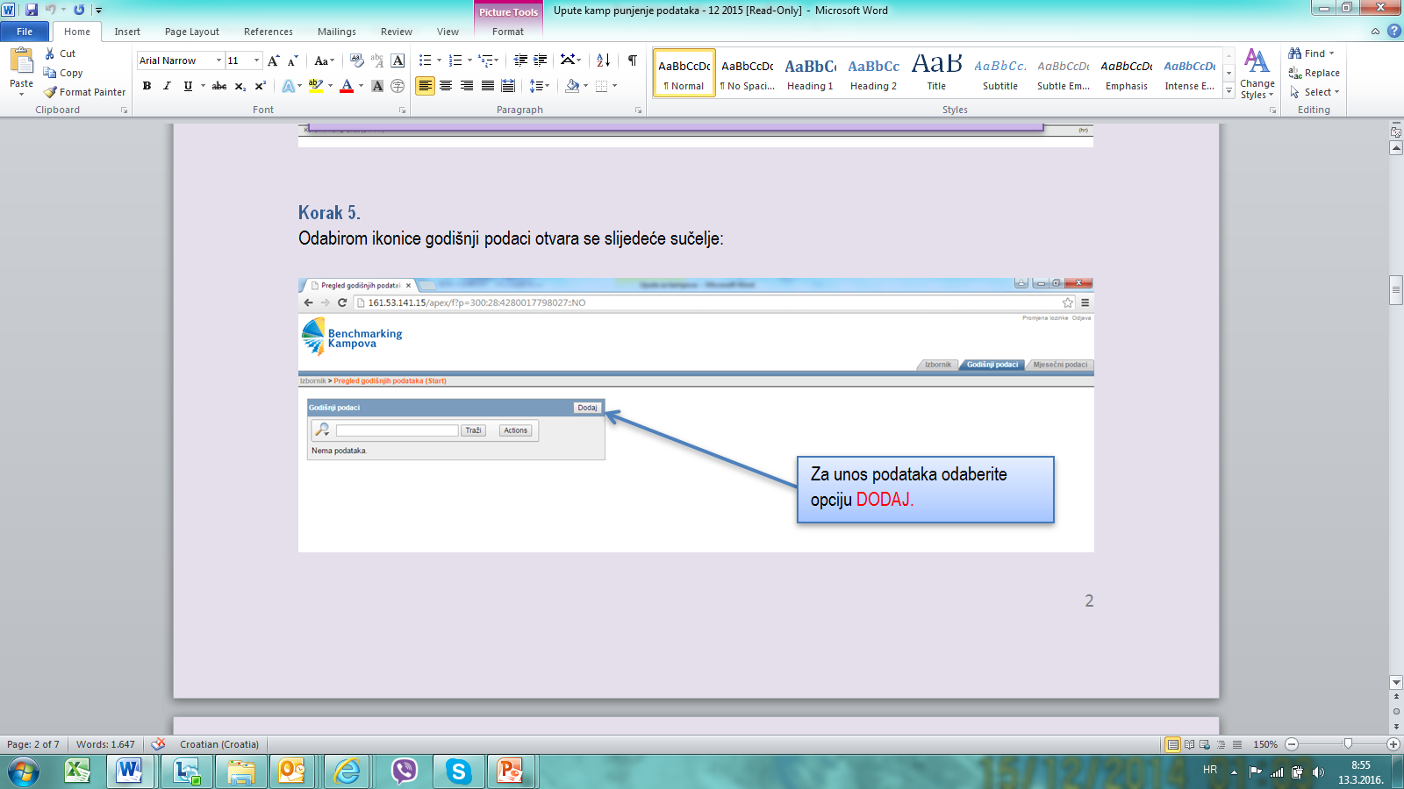
a) UNOS GODIŠNJIH PODATAKA

Slide 8
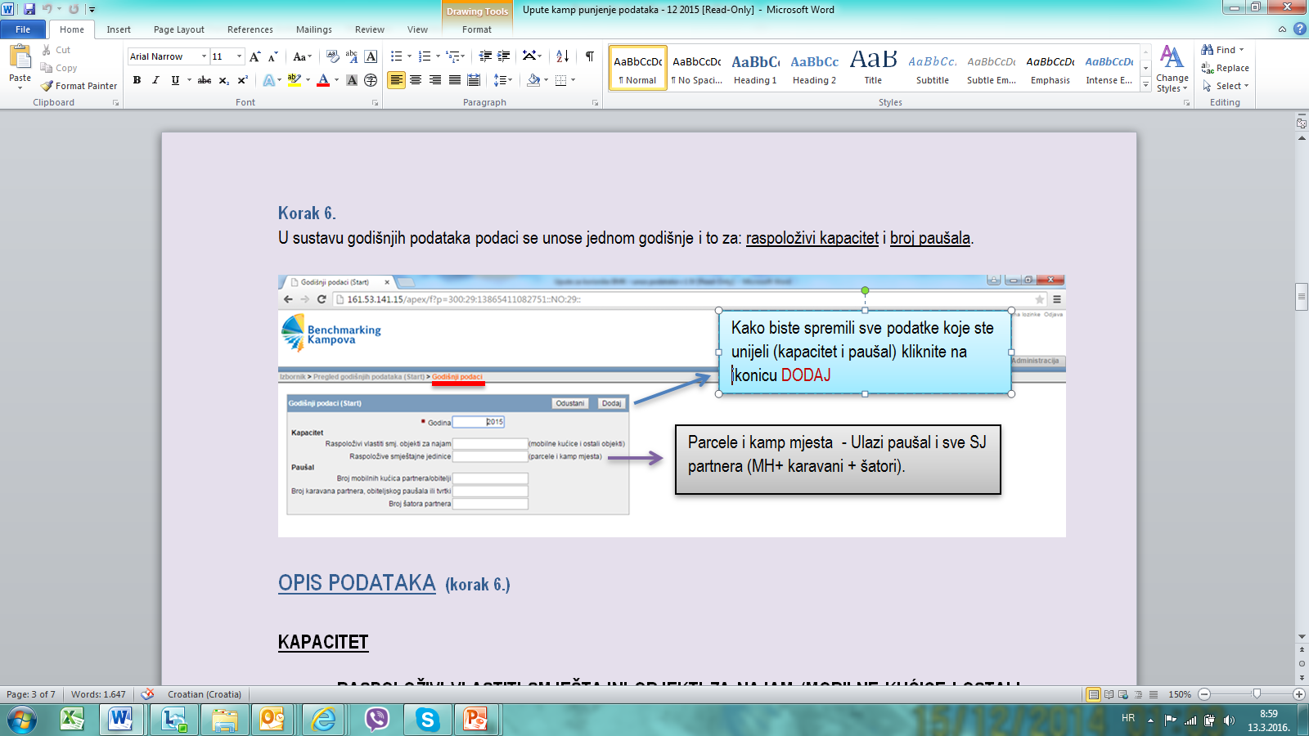
A1 Raspoloživi kapacitet = raspoloživi vlastiti smještajni objekti za najam + raspoložive smještajne jedinice
Raspoloživi vlastiti smj. objekti za najam
Raspoložive smještajne jedinice

Slide 9
Raspoloživi vlastiti smještajni kapaciteti za najam:
Broj vlastitih smještajnih objekata za najam = koje kamp sam iznajmljuje:
- Uključuje ukupan zbroj mobilnih kućica
Glamping šatora i
Kućica na drvu, spavaonica ili drvenih kućica te ostale opreme koju kamp sam iznajmljuje i koja je obuhvaćena službenom kategorizacijom kampa kao cjeline.
Predmet benchmarkinga kampova nisu apartmani, bungalovi i drugi čvrsti smještajni objekti u kampu (npr. apartmani Koversada ili Valalta), a koji imaju zasebnu kategorizaciju.
Iznimno, ako poduzetnik nema posebno izdvojene evidencije i prihode za tu vrstu smještaja molimo unijeti ukupan broj vlastitih smještajnih objekata za najam.

Slide 10
Vježba: Broj raspoloživih smj. objekata za najam
Poduzetnik ima:
3 bungalova
15 glamping šatora
10 mobilnih kućica
3 kućice na drvu
5 karavana koje iznajmljuje
1 šator koji sam iznajmljuje
2 apartmana koji su kategorizirani kao turistički apartmani ali ih ne vodi kao zasebne prihode i noćenja
UKUPNI KAPACITET ___________?
Notes:
39 Sj

Slide 11
Raspoložive smještajne jedinice - parcela i kamp mjesta
Odnosi se na sve osnovne smještajne jedinice (parcele i kamp mjesta) bez vlastitih smještajnih objekata za najam (pr. mobilne kućice)
uključivo i sve one osnovne smještajne jedinice na kojima se nalazi kamp oprema partnera, tvrtki i obitelji (paušal).
Ovdje se navodi ukupan broj raspoloživih osnovnih smještajnih jedinica (parcela i kamp mjesta) uključivo dakle i sve jedinice s paušalom.
Tu se dakle ubrajaju i kamp mjesta odnosno neparcelirani, često zbirno označen prostor za kampiranje. Broj kamp mjesta određuje se na način da se broj osoba koje su u protekle tri godine boravile na kamp mjestima podijeli sa 3.

Slide 12
Vježba: Broj raspoloživih smj. Jedinica parcela i kamp mjesta
Poduzetnik ima:
100 parcela za goste s vlastitom opremom
50 parcela sa MH partnera npr. Sunlodge
40 parcela sa glamping šatorima partnera npr. Vecanselect
10 šatora partnera npr. Roan
10 glamping šatora koje sam iznajmljuje
50 karavana obitelji
20 karavana od tvrtki iz Slovenije
20 MH od paušala obitelji
10 MH paušala tvrtki iz Zagreba
100 kamp mjesta
UKUPNI KAPACITET ___________?
Parcela?
Kamp mjesta
Notes:
Sj a od toga 300 parcela i 100 KM
– glamping šatori partnera su krivi navod
Priosječno 900 osoba

Slide 13
Vježba: Broj raspoloživih smj. jedinica u slučaju nerealnog broja kamp mjesta
U prethodnom primjeru broj smj. Jedinica bio bi 300
To pretpostavlja da kamp ima u špici sezone cca 900 gostiju
Ukoliko je u zadnje 3 godine kamp imao prosječno 1500 gostiju u špici sezone proizlazi da ima 200 kamp mjesta a ne 100:
Prosječni broj gostiju na SJ: 1500 gostiju
Na parcelama i u paušalu : 300 x 3 osobe = 900 gostiju
1500 – 900 = 600
600/3 osobe = 200 kamp mjesta
Poduzetnik će unijeti 300 parcela + 200 kamp mjesta = 500 SJ

Slide 14
Unos paušala
Od ukupnog broja SJ unesite brojeve pojedinih vrsta smještajnih objekata koje zauzimaju te osnovne smještajne jedinice:
BROJ MOBILNIH KUĆICA PARTNERA/ TVRTKI / OBITELJI
BROJ KARAVANA PARTNERA / TVRTKI / OBITELJI
BROJ ŠATORA PARTNERA / TVRTKI / OBITELJI

Slide 15
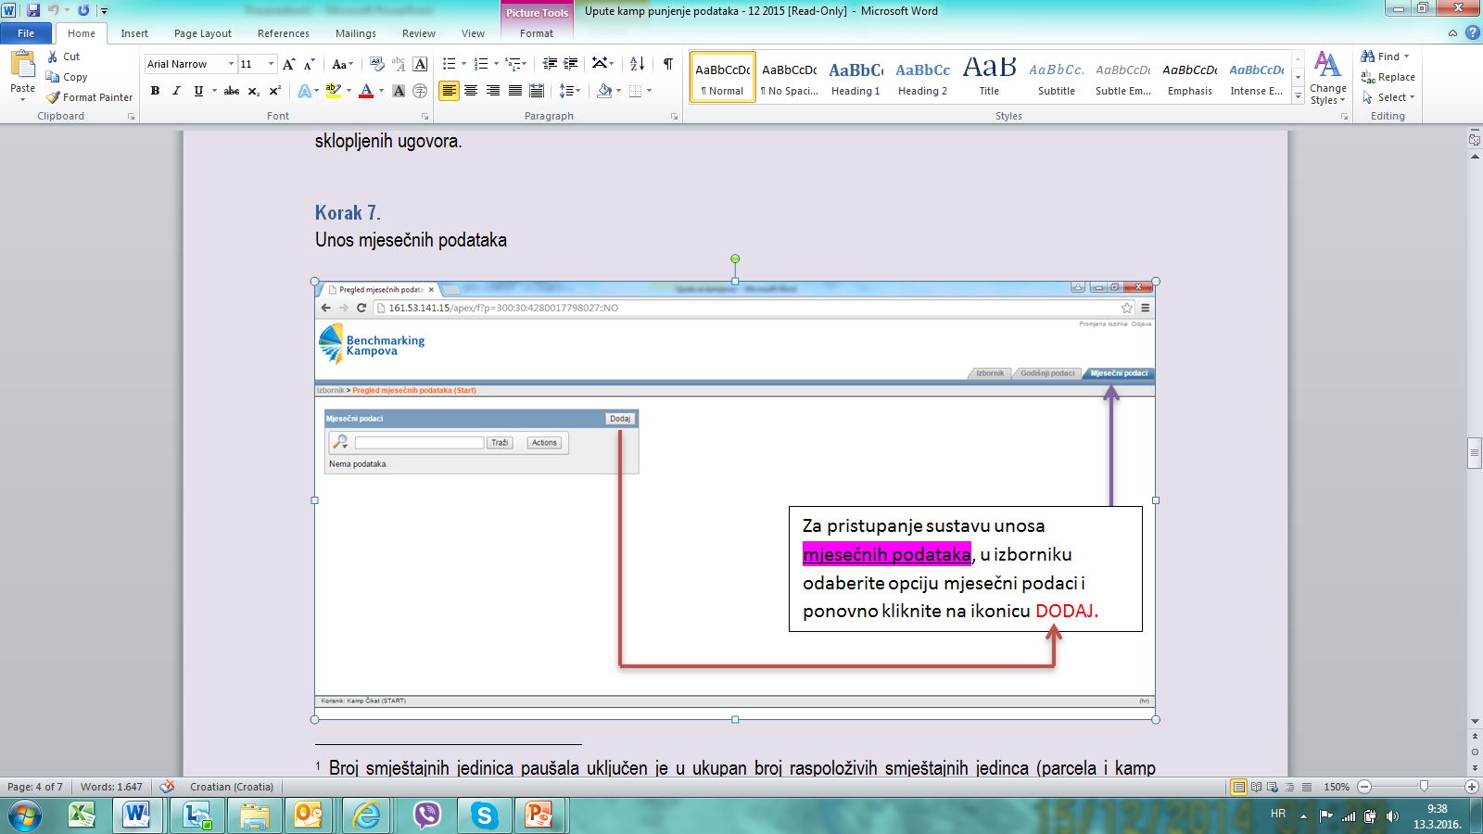
B) UNOS MJESEČNIH PODATAKA

Slide 16
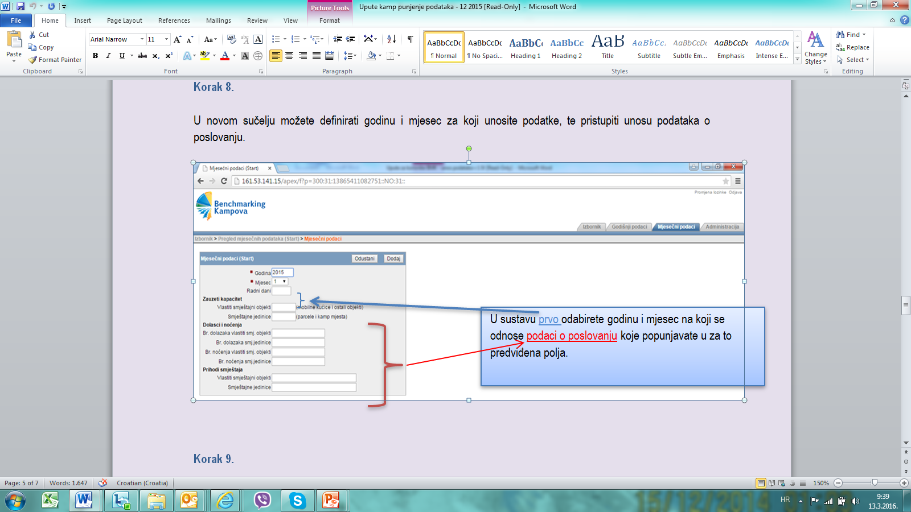
Odabir godine/mjeseca i unos mjesečnih podataka
Godina:
Mjesec:
RADNI DANI: Unijeti broj otvorenih dana u mjesecu za koji se unose podaci

Slide 17
Zauzeti kapacitet – broj zauzetih smještajnih jedinica u mjesecu
ZAUZETI VLASTITI SMJEŠTAJNI OBJEKTI ZA NAJAM (mobilne kućice i ostali objekti)
Unijeti ukupan broj zauzetih vlastitih smještajnih objekata za najam
odnosno zbroj prodanih vlastitih smještajnih objekata za najam po danima u mjesecu za koji se unose podaci.
ZAUZETE SMJEŠTAJNE JEDINICE (parcele i kamp mjesta)
- Unijeti ukupan broj zauzetih osnovnih smještajnih jedinica (parcele i kamp mjesta) uključivo i sve smještajne jedinice u paušalu.
- Ključno je da se u zauzete smještajne jedinice moraju uračunavati i paušalne smještajne jedinice za koje su potpisani ugovori bez obzira što se u njima trenutno ne nalaze gosti

Slide 18
Vježba: Broj zauzetih smj. jedinica u svibnju
OPIS SJ | Raspoloživo | Ukupan raspoloživi kapacitet u svibnju | Ukupan zauzeti kapacit | Zauzetost
Parcele za goste s vlastitom opremom | 100 | 3.100 | 800 | ZAUZETE 10 DANA
Parcele sa MH partnera Sunlodge | 50 | 1.550 | 1.550 | zazete 31 dan
Parcele glamping šatora partnera Vacanselect | 40 | 1.240 | 1.240 | zauzete 31 dan
Parcele šatora partnera Roan | 10 | 310 | 310 | zauzete 31 dan
Karavani obiteljskog paušala | 50 | 1.550 | 1.550 | zauzete 31 dan
Karavani tvrtki iz Slovenije | 20 | 620 | 620 | zauzete 31 dan
Mh paušal obitelji | 20 | 620 | 620 | zauzete 31 dan
MH paušal tvrtki | 10 | 310 | 310 | zauzete 31 dan
Kamp mjesta | 200 | 6.200 | 1.000 | ZAUZETE 5 DANA
UKUPNO SMJEŠTAJNIH JEDINICA | 500 | 15.500 | 8.000 | 52%
Udio Sj paušala u ukupnom Sj | 200 |  |  | 40%

Slide 19
Vježba: Unos zauzetih smještajnih jedinica paušala i individualaca
Primjer: 200 Sj paušala od 01.05. – 30.09.
OPIS | Raspoloživi kapacitet/ Mjeseci | 4 | 5 | 6 | 7 | 8 | 9 | 10 | Ukupno
Broj dana |  | 10 | 31 | 30 | 31 | 31 | 30 | 6 | 169 | Broj dana otvorenosti
Paušal | 200 | 0 | 6200 | 6000 | 6200 | 6200 | 6000 | 0 | 30600 | Broj zauzetih SJ paušala
Broj dana individualci |  | 3 | 10 | 20 | 25 | 28 | 15 | 3 |  | Broj dana pune zauzetnosti po mjesecima
Individualci | 300 | 900 | 3000 | 6000 | 7500 | 8400 | 4500 | 900 | 31200 | Broj zauzetih Sj individualaca

Slide 20
Dolasci i noćenja - mjesečno
BROJ DOLAZAKA u VLASTITE SMJEŠTAJNE OBJEKTE ZA NAJAM (mobilne kućice i ostali objekti)
BROJ DOLAZAKA na SMJEŠTAJNE JEDINICE (parcele i kamp mjesta)
BROJ NOĆENJA u VLASTITIM SMJEŠTAJNIM OBJEKTIMA ZA NAJAM (mobilne kućice i ostali objekti)
BROJ NOĆENJA na SMJEŠTAJNIM JEDINICAMA (parcele i kamp mjesta

Slide 21
Prihodi smještaja - mjesečno
PRIHOD OD VLASTITIH SMJEŠTAJNIH OBJEKATA ZA NAJAM
Obuhvaća čiste prihode od prodaje vlastitih smještajnih objekata za najam kao što su mobilne kućice, šatori i sl.
Ne ubrajaju prihodi od prodaje ostalih recepcijskih usluga (npr. čišćenje, posteljina, plinske boce i sl.).
PRIHOD OD SMJEŠTAJNIH JEDINICA
Obuhvaća čiste prihode od prodaje parcela i kamp mjesta bez vlastitih smještajnih objekata za najam,
Ne ubrajaju se prihodi prodaje ostalih recepcijskih usluga (npr. sef, kućni ljubimci, trailer i dr.
U ove prihode uključuje se i ukupni prihod paušala na osnovnim smještajnim jedinicama razgraničen mjesečno.

Slide 22
Razgraničenje prihoda paušala: Formula: Prihod od paušala /brojem dana ugovora X broj dana u mjesecu
Prihod od paušala potrebno je razgraničiti bez obzira na vrijeme njihove naplate.
Sustavi koji automatski razgraničavaju prihode tko se i unose.
Ručni obračun prihoda od paušala:
Formula: Prihod od paušala /brojem dana ugovora X broj dana u mjesecu
Prihode koji se ostvare od zimovanja molimo da unesete jednom godišnje i to u 12. mjesec.
Ostali prihodi ostvareni od SJ za koje postoje ugovori o paušalu kao što su primjerice trailer ili vez u moru ili prihod od dodatnih osoba, svi ti prihodi su ostali prihodi smještaja te se evidentiraju u dnevnim prihodima prema korištenju pa ih zasigurno imate već u mjesečnom zbroju prihoda iz vaših sustava.
MJESECI | 4 | 5 | 6 | 7 | 8 | 9 | 10 | Ukupno
Broj dana otvorenosti | 10 | 31 | 30 | 31 | 31 | 30 | 6 | 169 | Broj dana otvorenosti
Broj zauzetih smještajnih jedinica | 0 | 31 | 30 | 31 | 31 | 30 | 0 | 153 | Broj zauzetih SJ za 1 paušal
Mjesečni prihod: 15.000/153*broj dana u mjesecu | 0 | 3.039 | 2.941 | 3.039 | 3.039 | 2.941 | 0 | 15.000 | Razgraničeni mjesečni prihod 1 paušala

Slide 23

Pomoć???
Gabi Stroligo Herceg na mail gabish@fthm.hr ili na tel 051294686
Ines Vidas na mail ines.vidas@camping.hr ili na tel 052451324.
Josipa Cvelić-Bonifačić, josipa.bonifacic@fthm.hr ili 098442877
Hvala na pažnji i sudjelovanju!

